Slide 1
Итоги воспитательной работы
2016-2017 учебный год

Slide 2
Задачи воспитательной работы:
формирование гражданско – патриотического сознания,
уважения к правам и обязанностям человека.
формирование эстетической культуры, развитие художественного
вкуса.
- формирование ценностных нравственных качеств.
- формирование экологической культуры
- формирование навыков здорового и безопасного образа жизни.
поддержка и активизация деятельности органов ученического
самоуправления.
- совершенствование системы взаимодействия с родителями.
активизация деятельности педагогического коллектива
по профилактике асоциального поведения подростков.

Slide 3
Направления воспитательной работы :
- гражданско-патриотическое воспитание;
- духовно-нравственное и эстетическое воспитание;
- физкультурно-оздоровительное воспитание;
- экологическое воспитание;
- профилактика асоциального поведения детей;
- работа органов ученического самоуправления;
- работа с родительской общественностью.

Slide 4
Гражданско-патриотическое воспитание

Slide 5

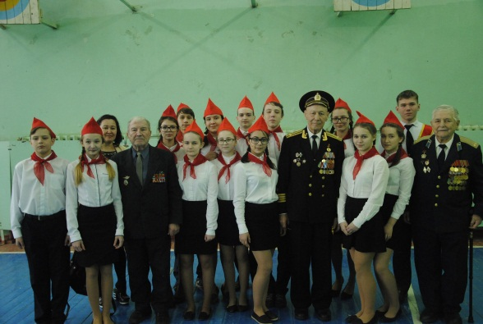
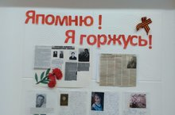
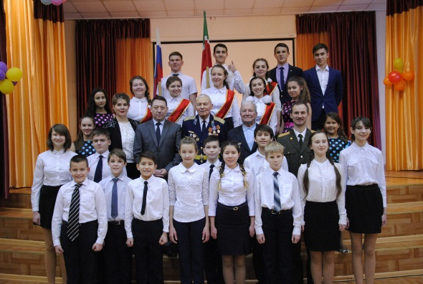
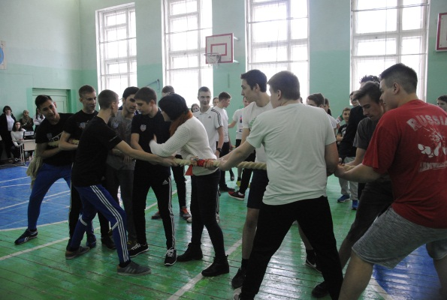
-День народного единства
-75 годовщина Битвы под Москвой
-День героев Отечества
-День снятия блокады Ленинграда
-оформление стендов «Современный солдат», «Великая
Отечественная война в моей семье»
-республиканский фестиваль «Наследники великой Победы»
-Сталинградская битва
-конкурс «Смотра строя и песни»
-конкурс «А ну-ка, парни»
-посвящение в юнармейцы
-военно-спортивная игра «Зарница»
-День защитника отечества

Slide 6
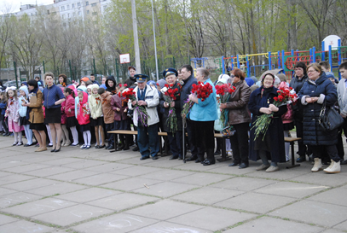
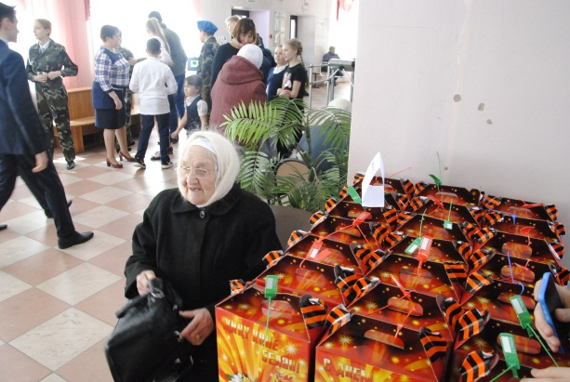
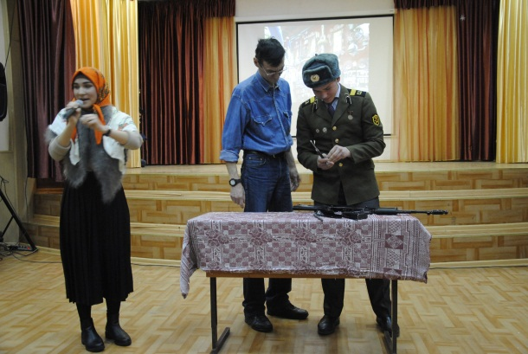
Декада , посвященная празднованию 72 годовщине Победы ВОВ:
-вручение подарков вдовам ветеранов ВОВ
-вручение поздравительных открыток труженикам тыла,
инвалидам ВОВ и блокадникам
-сделали таблички для подъездов , где живут ветераны с надписью
«Здесь живет ветеран»
-праздничная линейка , посвященная празднованию
75 годовщины в ВОВ»
-благотворительный обед для ветеранов
-участие в акции «Бессмертный полк

Slide 7
Духовно-нравственное и эстетическое воспитание

Slide 8
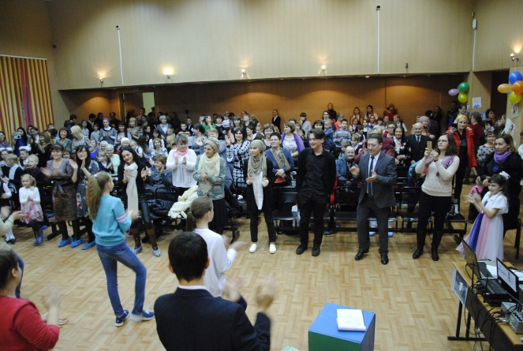
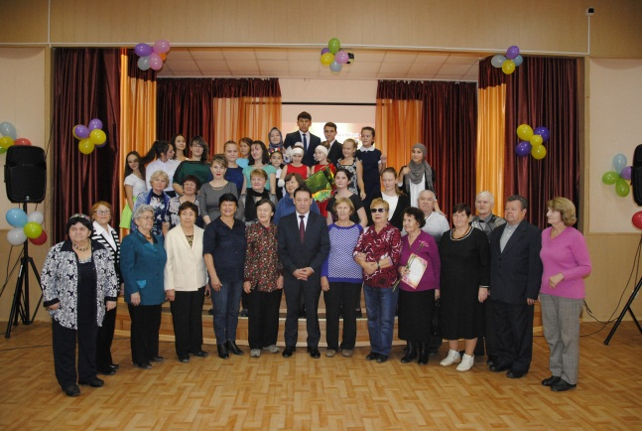
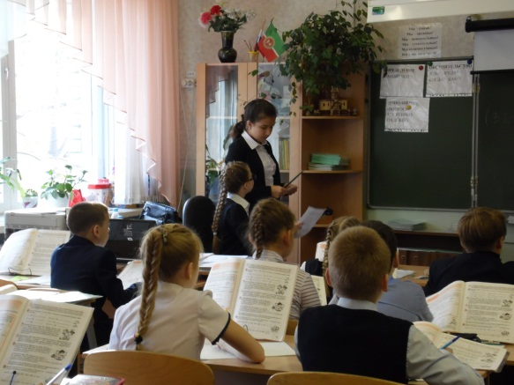
-День учителя
-День пожилого человека
-День матери

Slide 9
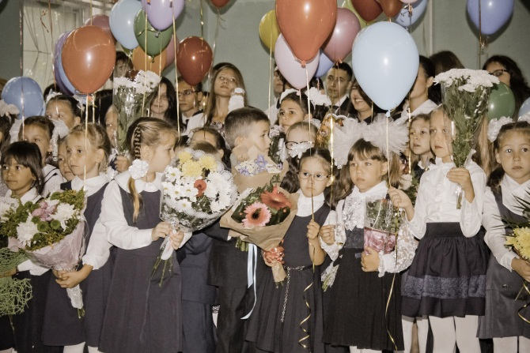
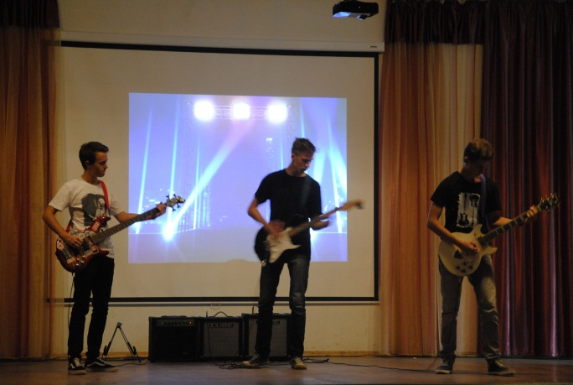
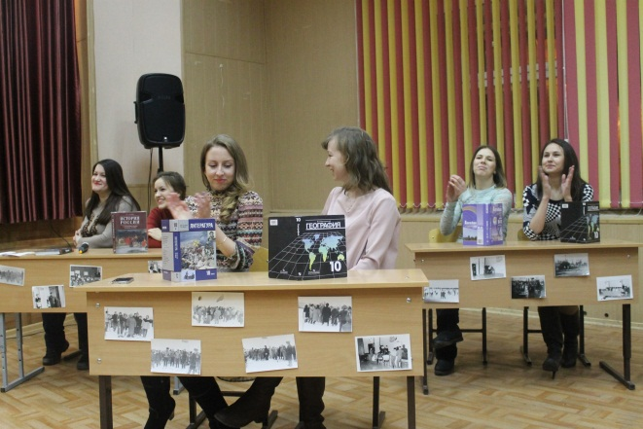
-День знаний
-Посвящение в первоклассники
-День толерантности
-Посвящение в читатели
-Мисс и Мистер школы
-Праздник Букваря
-Прощание с начальной школой
-Вечер встречи выпускников
-Последний звонок
-Минута славы

Slide 10
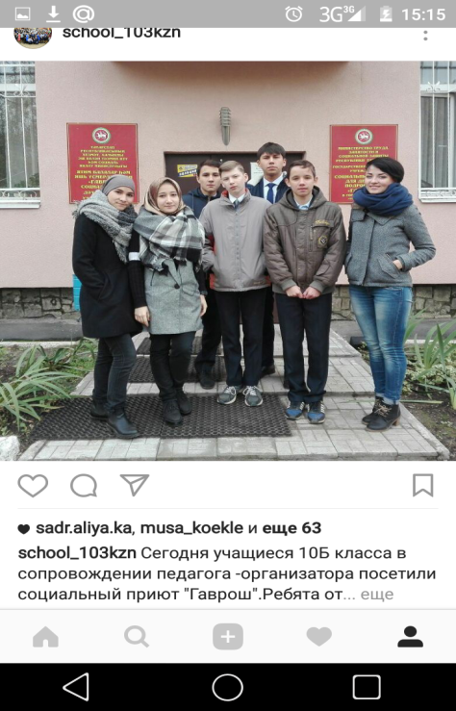
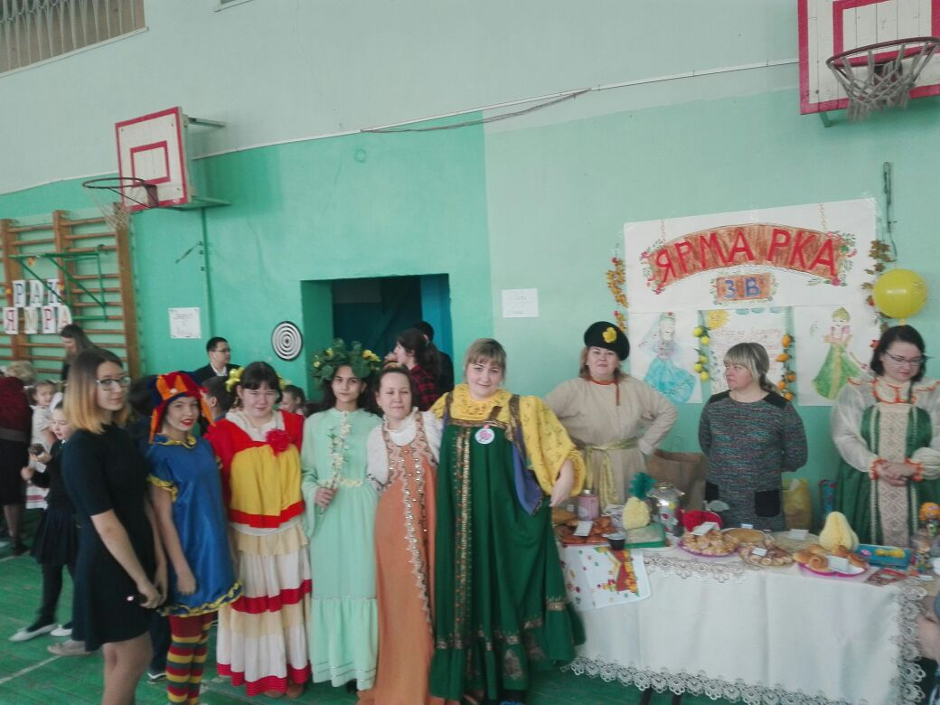
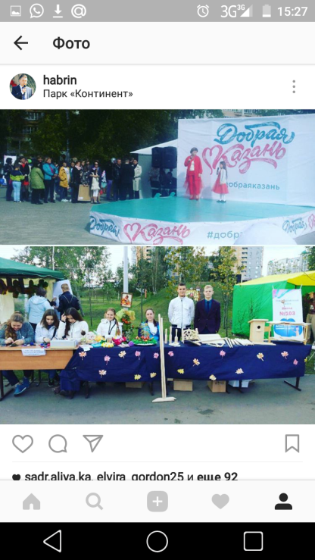
Благотворительность:
-участие в районных благотворительных ярмарках
в рамках акции «Добрая Казань»
-проведение субботника в доме Малютки
-посещение детского дома «Гаврош», передача канцтоваров
-проведение школьной благотворительной ярмарки
-оказание благотворительной помощи фонду Анжелы Вавиловой
-участие в благотворительной ярмарке в доме Роналда Макдоналда

Slide 11
Физкультурно-оздоровительная деятельность

Slide 12
Система организации физкультурно-оздоровительной и спортивно-массовой работы в школе содержит несколько модулей:
уроки физической культуры;
работа школьных спортивных секций;
занятость обучающихся в спортивных секциях

Slide 13
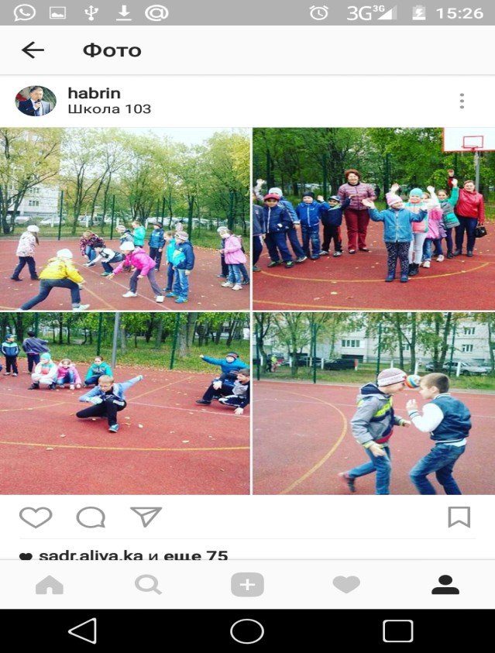
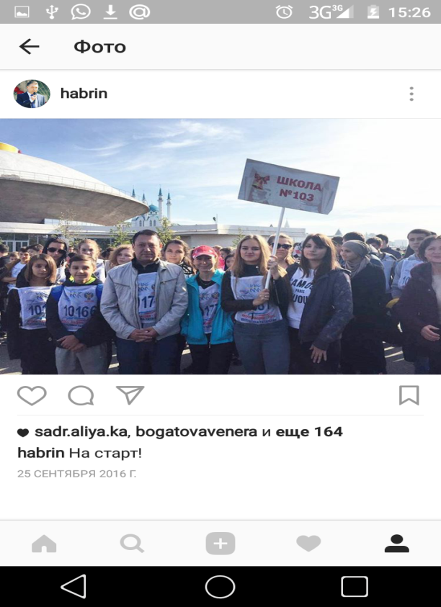
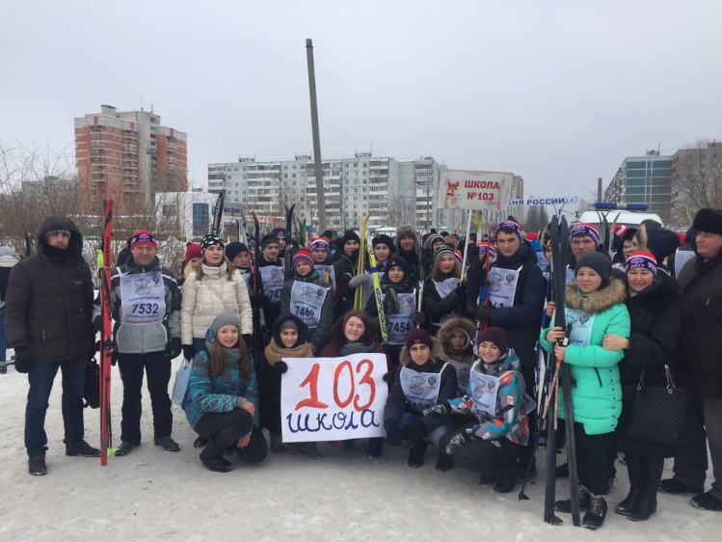
-Всероссийский День бега «Кросс нации»
-осенний марафон
- «Лыжня России»
-Казанский марафон

Slide 14
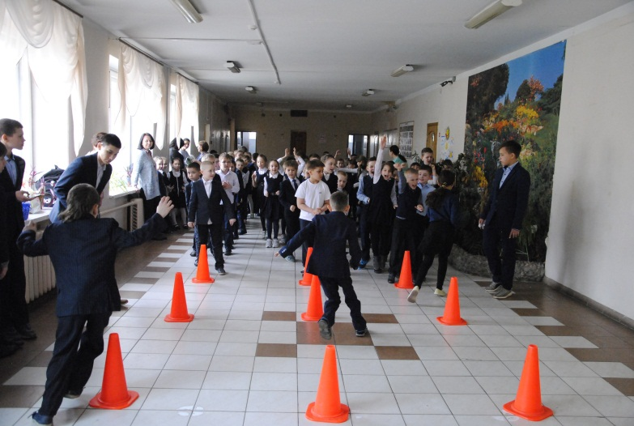
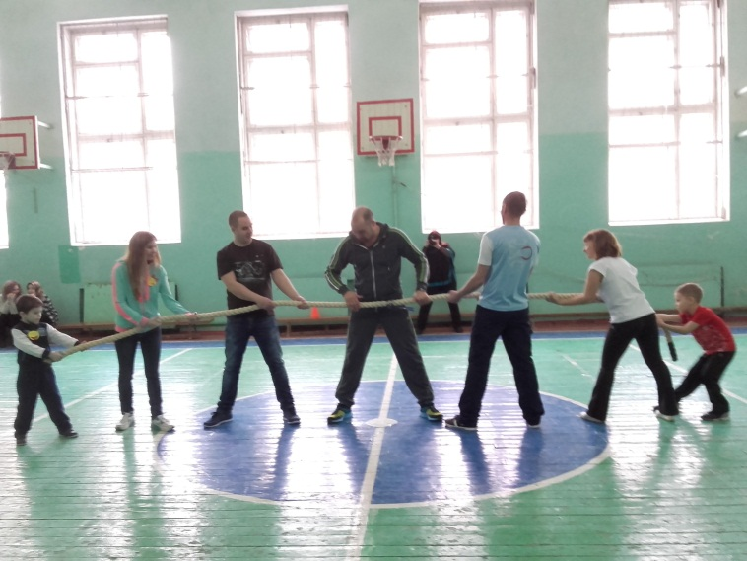
Школьные мероприятия:
-Веселые старты
-олимпийские игры
-мама, папа,я-спортивная семья
-конкурс плакатов «мама, пап, я-спортивная семья»

Slide 15
Итоги спартакиады :
Среди 5- классов- 1 место 5 б кл. (Ганиева В.М.)
Среди 6-х кл.- 1 место-6а кл.(Гимадиева А.Р.)
Среди 7-х кл.- 1 место 8 б кл. (Загидуллина А.С.)
Среди 9-х кл.- 1 место 9б кл. (Ахмадуллин Р.З.)
Среди 10-х кл.- одинаковое количество баллов
(Уторова А.С., Хисамова Р.Р.)

Slide 16
Экологическое воспитание

Slide 17

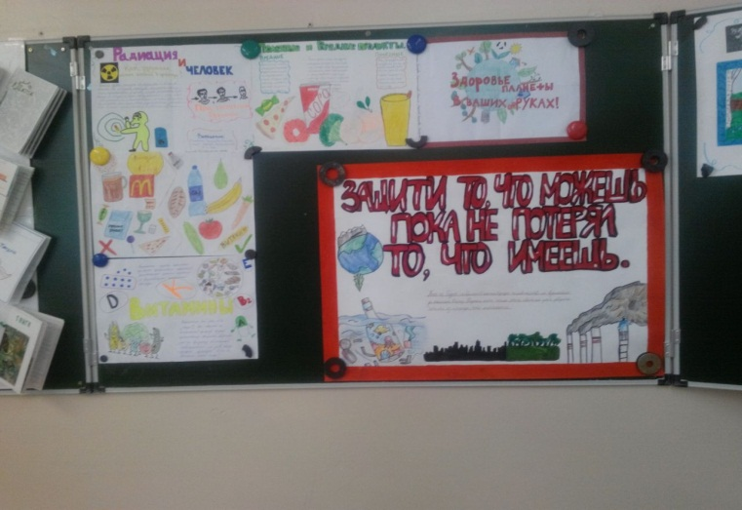
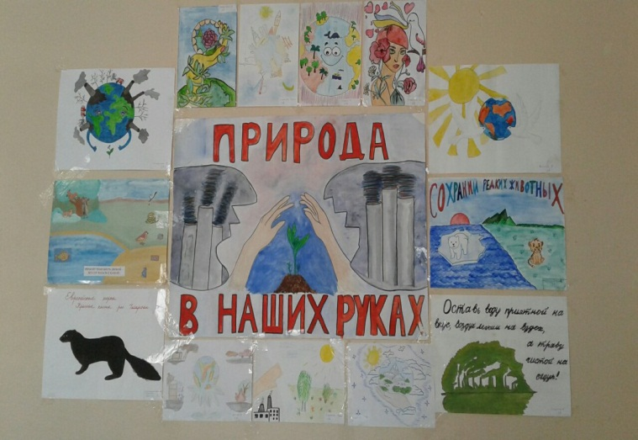
-День птиц
-День леса
-День Земли
-День воды

Slide 18
Акции :
«покорми птиц зимой»
«спасаем планету всей семьей
«Бумажный бум»
«сдай батарейку, спаси Ежика» (3Б КЛ. Сафина Р.З.)
- Проведение месячников по уборке территории

Slide 19
Профилактика асоциального поведения учащихся

Slide 20
Учет ВШК, ПДН (дети)

Slide 21
Учет ВШК, ПДН (дети)

Slide 23
Общешкольные родительские собрания:
Семья и школа-партнеры в воспитании детей (сентябрь)
Взаимоотношения подростков и родителей (ноябрь)
Анализ состояния здоровья учащихся.
Методы профилактики заболеваний (февраль)
Безопасность в интернет сети (апрель)

Slide 24
Работа органов ученического самоуправления

Slide 25
направления, которые охватывают все стороны школьной жизни:
¬ «гражданской активность»-включает в себя волонтерскую деятельность, изучение истории и краеведения и безопасное поведение в школе.
- военно-патриотического воспитания- отвечает за военно-патриотическое воспитание школьников
¬ информационно-медийное направление-отвечает за связь со СМИ;
¬ «личностное развитие» содействует эстетическому воспитанию школьников, развитию их творческих способностей;

Slide 26
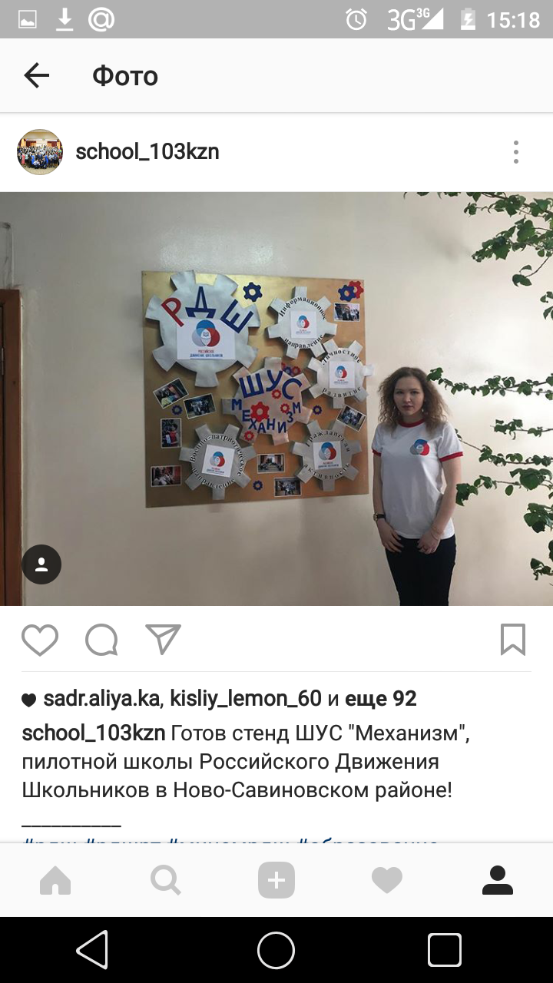
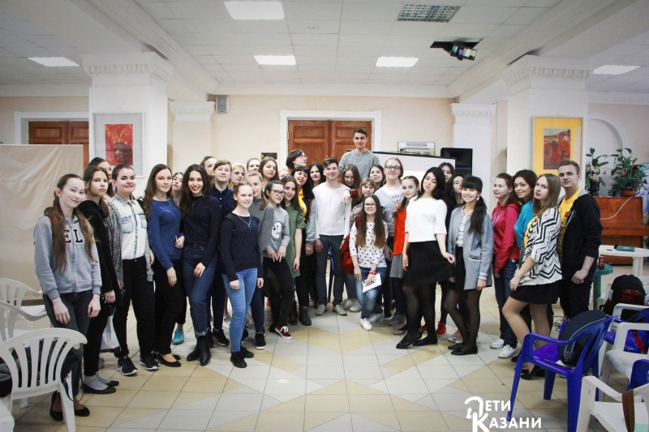
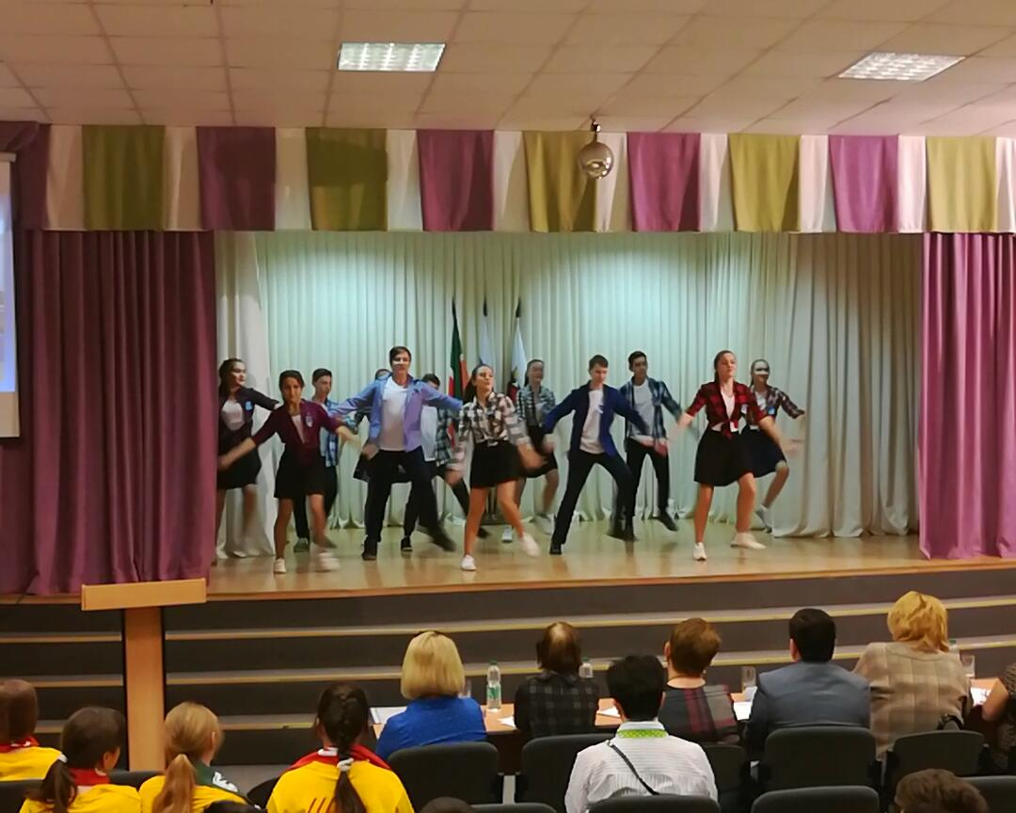

Slide 27
Мониторинг активности участия классов в школьных мероприятиях

Slide 28
Охват обучающихся дополнительным образованием

Slide 29
Занятость учащихся в кружках

Slide 30
Охват дополнительны образование учащихся

Slide 31
Охват обучающихся, состоящих на проф.учете
дополнительным образованием
школа | Кол-во учащихся, состоящих на профилактических учетах (ВШУ, ПДН, СОП)
 | Всего | Из них охвачены дополнительным образованием
 |  | Всего |  | Школьные кружки | УДО | Подростковые клубы, районные ДК, спорт.комплексы, школы
 |  | Кол-во | %
103 | 25 | 18 | 72 | 8 | 6 | 4

Slide 32
Работа с классными руководителями

Slide 33
Классов-28 классов
Начальная школа1-4 кл.-13
Среднее звено 5-8кл.-10
Старшее звено 9-11кл.-5

Slide 34
Задачи на 2017-2018 учебный год:
- активизация творческого потенциала учащихся;
- совершенствование работы по организации ученического самоуправления;
- активизация методической работы с классными руководителями.
- стимулирование работы классных руководителей к обмену передовым
педагогическим опытом, внедрению в практику новых педагогических технологий;
- совершенствование системы воспитательной работы в классных коллективах;
продолжить работу по созданию условий для физического, интеллектуального,
нравственного и духовного развития детей;
- совершенствование системы семейного воспитания; усиление роли семьи
в воспитании детей и привлечение семьи к организации учебно-воспитательного
процесса в школе;
повышение эффективности работы по воспитанию патриотизма, любви
к малой родине, гражданственности;
создание условий для самореализации личности каждого учащегося
через дальнейшее совершенствование системы дополнительного образования.
повышение эффективности профилактической работы с детьми
асоциального поведения

